Slide 1
ỨNG DỤNG CỦA
TÍCH PHÂN KÉP

Slide 2
NỘI DUNG
Giá trị trung bình
Khối lượng
Các bài toán liên quan đến mật độ.
Tính diện tích miền phẳng
Tính thể tích vật thể trong R₃
Tính khối lượng bản phẳng

Slide 3
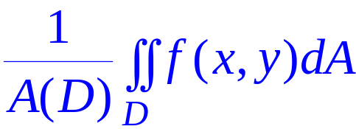
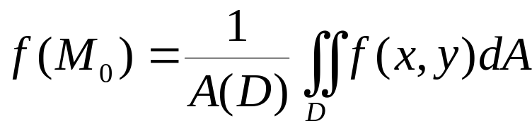
Giá trị trung bình của hàm 2 biến trên miền đóng-bị chặn
gọi là giá trị trung bình của f trên D.
Định lý giá trị trung bình
Cho f liên tục trên tập đóng, bị chặn, liên thông D. Khi đó tồn tại M₀(x₀, y₀) ∈ D sao cho

Slide 4
Ví dụ
Một vùng ven biển dạng hình tam giác như hình vẽ, có độ cao so với mực nước biển cho bởi mô hình
Tìm độ cao trung bình của vùng đất này so với mực nước biển.
25
10

Slide 5
Ví dụ
Một công ty sản xuất và bán đồ nội thất ước tính lợi nhuận hàng tuần khi bán x bộ bàn ghế hoàn chỉnh và y bộ chưa hoàn chỉnh được cho theo công thức
Nếu trong 1 tuần, số bộ hoàn chỉnh được sản xuất và bán ra 180 đến 200 bộ, số bộ chưa hoàn chỉnh được sản xuất và bán ra từ100 đến 120 bộ, ước tính lợi nhuận bình quân một tuần cho công ty này.

Slide 6

Ví dụ
Một tấm composite có dạng hình thoi trong mặt phẳng Oxy được giới hạn bởi . Biết khối lượng lượng riêng của tấm composite này là a(>0), tính khối lượng của nó.

Slide 7

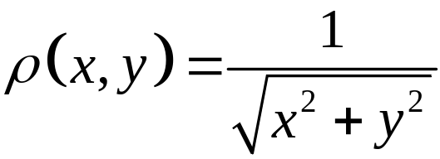
Ví dụ
Một bản phẳng không đồng chất có dạng một miền con của mặt phẳng Oxy, thỏa mãn
Tìm khối lượng của bản phẳng nếu mật độ khối lượng tại mỗi điểm có tọa độ (x, y) cho bởi mô hình

Slide 8



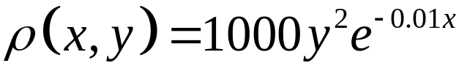
Ví dụ
Một vùng dân cư có dạng miền phẳng giới hạn bởi parabol và đường thẳng . Mật độ dân số của địa phương này tại điểm có tọa độ được cho bởi mô hình
(người/km²)
Tìm mật độ dân số bình quân và tổng dân số của địa phương này.

Slide 9
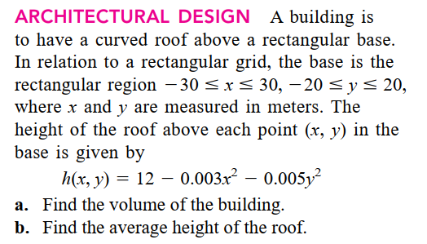
Ví dụ

Slide 10
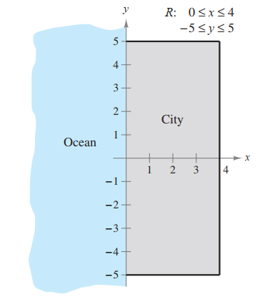
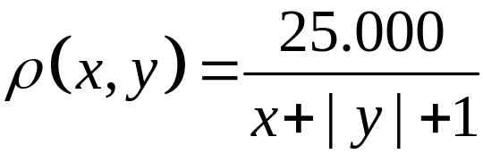
Ví dụ 12
Một vùng dân cư ven biển có dạng hình chữ nhật như hình vẽ. Mật độ dân số tại một vị trí có tọa độ (x, y) cho bởi mô hình
(Ngàn người/km²)
Tìm dân số của vùng dân cư này.

Slide 11
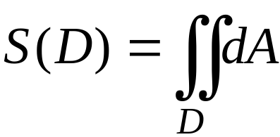
TÍNH DIỆN TÍCH MIỀN PHẲNG
D là miền đóng và bị chặn trong R₂:
Có thể dùng cách tính của tp xác định trong GT1 cho những bài không đổi biến.

Slide 12
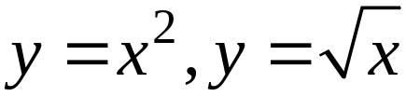
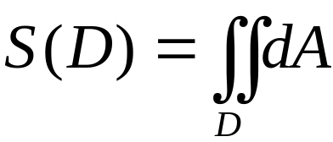
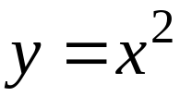
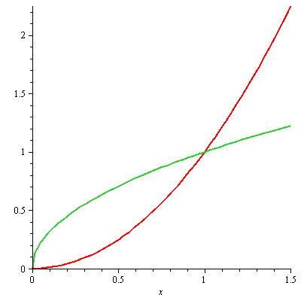
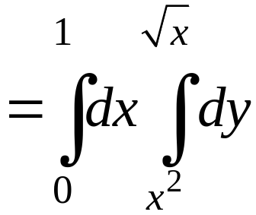
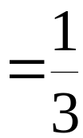
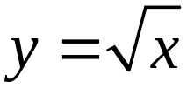
Ví dụ 1
Tính diện tích miền D giới hạn bởi:

Slide 13
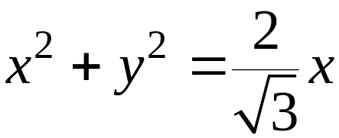
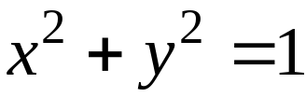
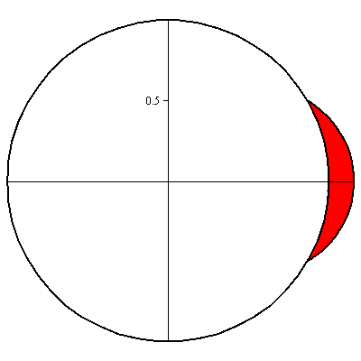
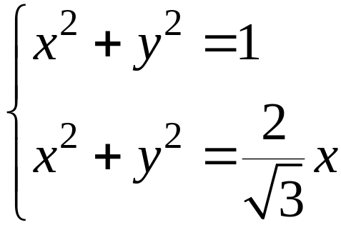
Ví dụ 2
Tính diện tích miền D là phần nằm ngoài đường tròn
và nằm trong đường tròn
Đổi biến: x = rcosϕ, y = rsinϕ
Tọa độ giao điểm

Slide 14

Ví dụ 3
Tính diện tích miền

Slide 15
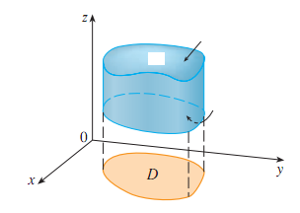


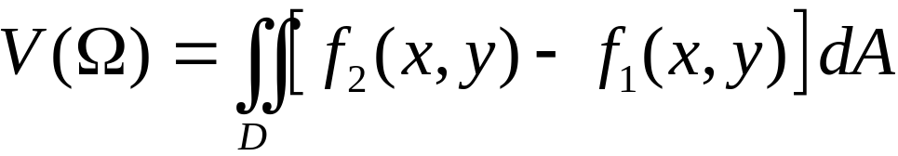
BÀI TOÁN THỂ TÍCH
Xét vật thể hình trụ Ω được giới hạn trên bởi mặt cong
z = f₂(x, y), mặt dưới là z = f₁(x, y), bao xung quanh là mặt trụ có đường sinh // Oz và đường chuẩn là biên của miền D đóng và bị chận trong Oxy.
Ω
(hình chiếu của Ω lên Oxy là D).

Slide 16
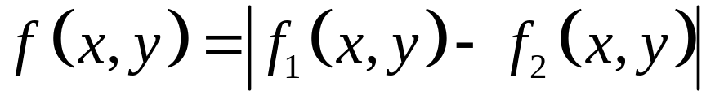
Cách xác định hàm tính tích phân và hình chiếu D
B₁: chọn hàm tính tích phân:
Chọn hàm tương ứng với biến chỉ xuất hiện 2 lần trong các pt giới hạn miền tính thể tích (Ω).
VD: z chỉ xuất hiện 2 lần : z = f₁(x, y), z = f₂(x, y), hàm tính tp là

Slide 17
Cách xác định hàm tính tích phân và hình chiếu D
B₂: Xác định miền tính tp D
Gs hàm tính tp là f(x,y), D là hình chiếu của Ω lên mp Oxy và được xác định từ các yếu tố sau:
  Điều kiện xác định của f(x,y).
  Các pt không chứa z trong công thức của Ω.
  Hình chiếu giao tuyến của z = f₁(x,y) và z = f₂(x,y) (có thể không sử dụng)
  Kết quả tìm được của 2 yếu tố sau được giao với yếu tố 1.

Slide 18
Hình chiếu giao tuyến
Được tìm bằng cách khử z từ các pt chứa z.
Luôn luôn dùng để xét dấu f₁(x,y) – f₂(x,y).
Các TH sử dụng hc giao tuyến.
Tìm được từ yếu tố 2
Hc gt
Hc gt
Không tham gia tạo D
Tham gia tạo D

Slide 19
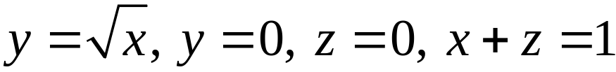
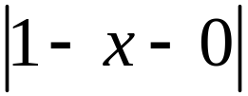
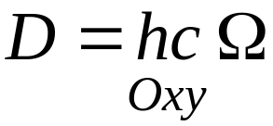
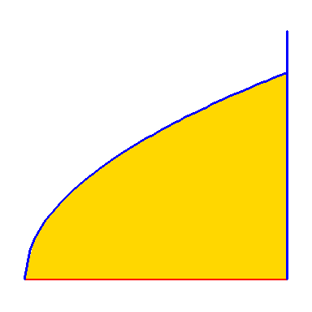
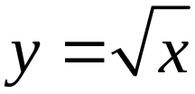
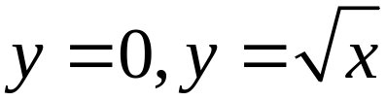

Ví dụ 1
1/ Tính thể tích của vật thể giới hạn bởi:
Cách 1: z xuất hiện 2 lần : z = 1 – x và z = 0 nên hàm lấy tp là (xác định trên R₂)
1
Các pt không chứa z
D
Hc giao tuyến:
1

Slide 20
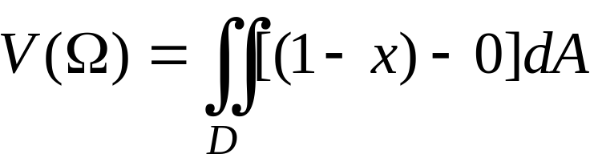
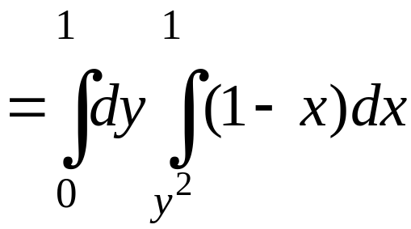
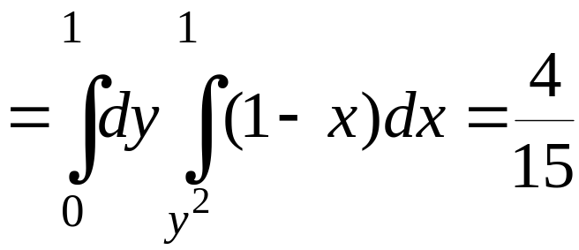
Ví dụ 1

Slide 21

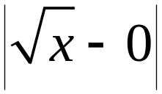

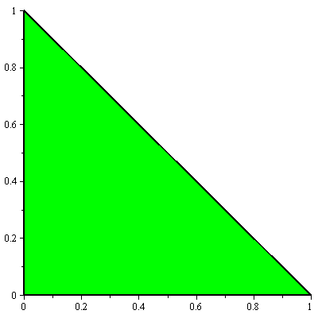
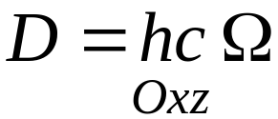


Ví dụ 1
Cách 2: y xuất hiện 2 lần, hàm tính tp là
Đk xác định của hàm tính tp:
x
Các pt không chứa y:
x + z =1
Hc giao tuyến:
z

Slide 22
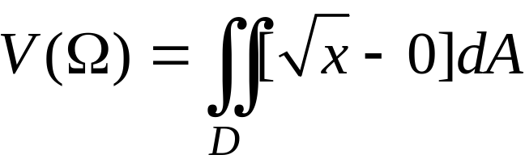
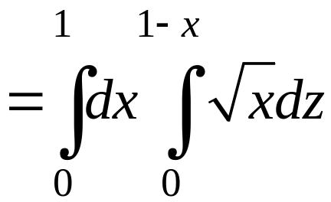
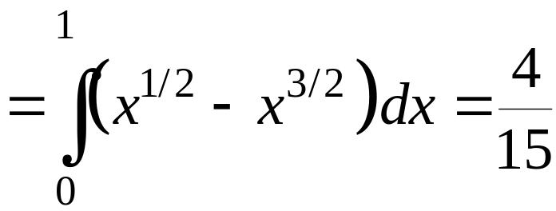
Ví dụ 1

Slide 23

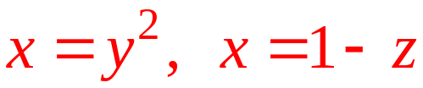
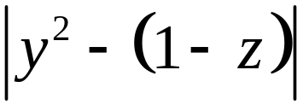
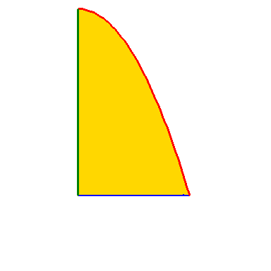

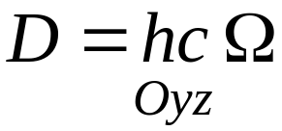

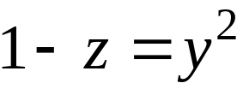
Ví dụ 1
Cách 3: x xuất hiện 2 lần, chọn hàm tính tp là
z
1
Đk xác định hàm:
y² = 1 – z
Các pt không chứa x:
y
1
y
1
Hc giao tuyến:

Slide 24
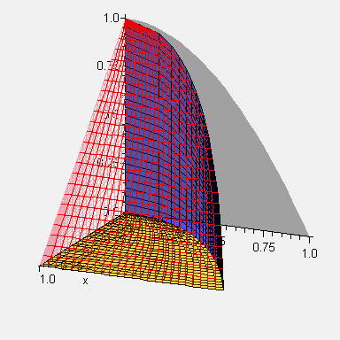


Slide 25
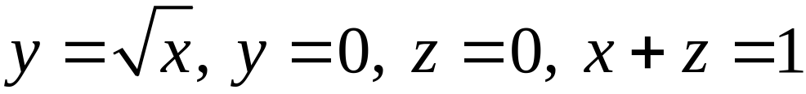

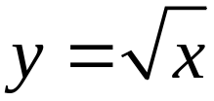

Slide 26
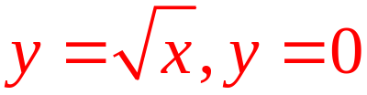
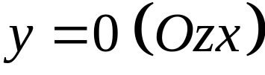
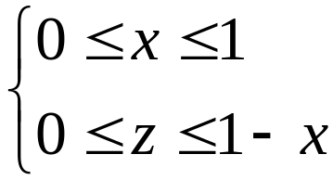

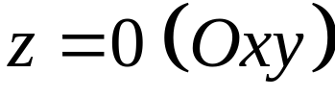
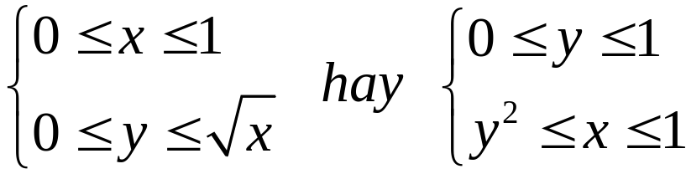
Vẽ khối này bằng matlab
2 mặt :
x
Có hình chiếu lên mp
là
z
2 mặt :
Có hình chiếu lên mp
1
là
1

Slide 27






Một số mặt bậc 2 quen thuộc

Slide 28






Một số mặt bậc 2 quen thuộc
z
y
x

Slide 29





Ví dụ 2
Tính thể tích của vật thể giới hạn bởi:
z xuất hiện 2 lần nên hàm lấy tp là:
Các pt không chứa z:
2
Hc hiếu giao tuyến:
Hình chiếu giao tuyến không tham gia vào miền D

Slide 30



Ví dụ 2

Slide 31





Slide 32





Ví dụ 3
Tính thể tích của vật thể giới hạn bởi:
Hàm tính tp:
(hc giao tuyến)

Slide 33


Ví dụ 3

Slide 34



Hình chiếu: x² + y² ≤ 2

Slide 35




Ví dụ 4
Tính thể tích của vật thể giới hạn bởi:
và các mặt tọa độ.
Các mặt tọa độ bao gồm: x = 0, y = 0, z = 0
Hàm tp:
(Không có gt của 2 mặt nắp)

Slide 36




D

Slide 37


Slide 38


Slide 39


Slide 40


Slide 41


Slide 42


Slide 43


Slide 44


Slide 45


Slide 46


Slide 47





Ví dụ 5
Tính thể tích của vật thể cho bởi:
Hàm tính tp :
2

Slide 48




Slide 49


Ví dụ 6
Tính thể tích của vật thể cho bởi:

Slide 50





Ví dụ 7
Tính thể tích của vật thể cho bởi:

Slide 51


TÍNH DIỆN TÍCH MẶT CONG
Mặt cong S có phương trình: z = f(x, y), bị chắn trong mặt trụ có đường chuẩn là biên của D (trong Oxy) và đường sinh // Oz.
Diện tích của S tính bởi công thức

Slide 52
Cách tính diện tích mặt cong
Giả sử S có pt tổng quát F(x,y,z)=0
Chọn cách viết tp mặt cong S( tương ứng với biến xuất hiện ít nhất trong pt các mặt chắn và pt của S)
Tính phần vi phân mặt cho hàm lấy tp.
Tìm hình chiếu D(giống như tính thể tích)

Slide 53





Ví dụ 1
Tính diện tích của
bị chắn trong mặt trụ
Pt mặt cong:
2
D

Slide 54




Ví dụ 1
2
D

Slide 55




Slide 56










Ví dụ 2
Tính diện tích của phần mặt trụ bị chắn bởi các mặt
Phương trìnht mặt cong:

Slide 57



D

Slide 58






Ví dụ 3
Tính diện tích của phần mặt nón:
bị chắn bởi mặt cầu:

Slide 59



Slide 60


Slide 61


Slide 62




Ví dụ 4
Tính diện tích của phần mặt cầu:
bị chắn bởi các mặt:
Phần mặt cầu gồm 2 nửa S₁ và S₂:
Hình chiếu của S₁ và S₂ lên Oxz giống nhau và xác định bởi:
⇒ S = S₁ + S₂

Slide 63




Ví dụ 4

Slide 64


Slide 65







Slide 66

Bài toán dân số
Nếu mật độ dân số của một vùng D nào đó là hàm f(x,y) (người/km²), thì dân số của vùng đó ước tính theo công thức:

Slide 67


Ví dụ
Biết thể tích của vật thể giới hạn bởi
và các mặt tọa độ là 0.75 (đơn vị thể tích). Tính giá trị trung bình của trên miền hình chiếu của vật thể lên mặt phẳng Oxy.

Slide 68

Bài toán lợi nhuận bình quân
Lợi nhuận của một công ty khi sản suất x đơn vị sản phẩm 1 và y đơn vị sản phẩm 2 trong 1 tuần (hoặc 1 tháng/ 1 năm) là hàm f(x,y). Nếu biết số sản phẩm 1 dao đông trong khoảng x₁ đến x₂ đơn vị, số sản phẩm 2 dao động trong khoảng y₁ đến y₂ đơn vị, thì lợi nhuận bình quân trong 1 tuần (1 tháng/ 1 năm) ước tính theo công thức

Slide 69

Ví dụ
Mật độ phân bố điện tích trên một đĩa tròn tâm O, bán kính R = 2 cho bởi công thức:
Tìm điện lượng trên đĩa tròn này.

